Slide 1
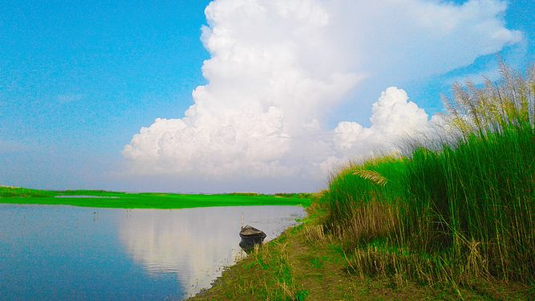
স্বাগতম

Slide 2
পরিচিতি
মোঃ তৌফিকুল ইসলাম রবি
প্রধান শিক্ষক
মোহনপুর সরকারি প্রাথমিক বিদ্যালয়
বিরামপুর, দিনাজপুর।
Sweetsorror_robi@yahoo.com
০১৭১৯২৪৯৭৭৬
শ্রেণিঃ চতুর্থ
বিষয়ঃ বাংলাদেশ ও বিশ্বপরিচয়
অধ্যায়ঃ ১১ ( বাংলাদেশের ভূপ্রকৃতি )
পাঠঃ ২ ( জলবায়ু )
পৃষ্ঠাঃ ৫৪
সময়ঃ ৪০ মিনিট

Slide 3
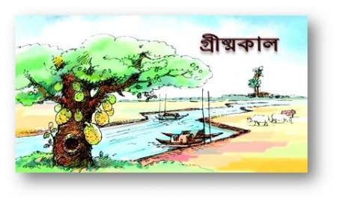
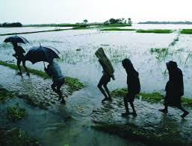
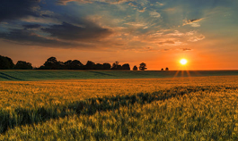
মনোযোগ সহকারে দেখ
গ্রীষ্ম

Slide 4
মনোযোগ সহকারে দেখ
বর্ষা

Slide 5
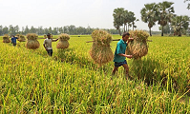
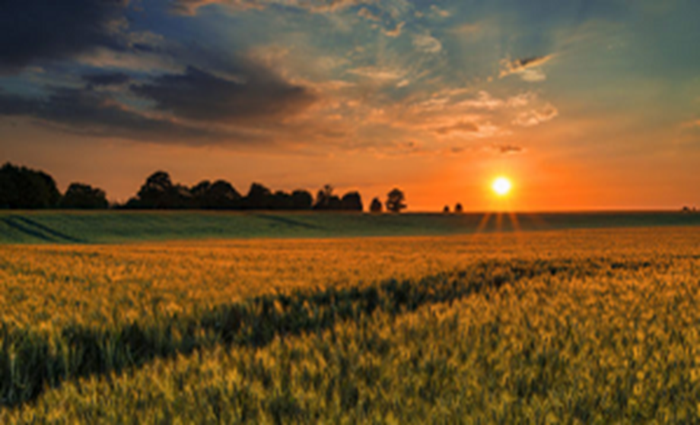
মনোযোগ সহকারে দেখ
শরৎ

Slide 6
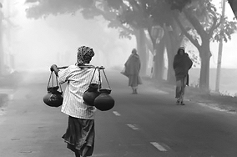
মনোযোগ সহকারে দেখ
হেমন্ত

Slide 7
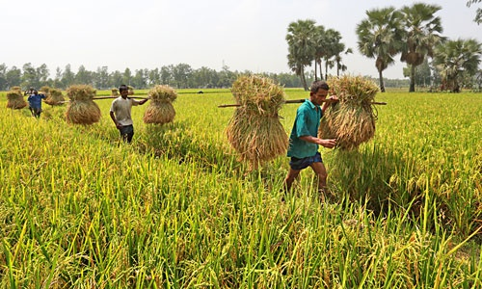
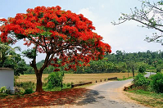
মনোযোগ সহকারে দেখ
শীত

Slide 8
মনোযোগ সহকারে দেখ
বসন্ত

Slide 9
মনোযোগ সহকারে দেখ
তাপমাত্রা ও বৃষ্টিপাতের উপর ভিত্তি করে বাংলাদেশের জলবায়ুকে প্রধান তিনটি ভাগে ভাগ করা যায়।
তোমরা কি কেউ ছয় ঋতুর নাম জানো ?
আমরা কীসের ছবি দেখলাম?
গ্রীষ্ম,বর্ষা,শরৎ,হেমন্ত,শীত ও বসন্ত।
ছয় ঋতুর ছবি।

Slide 10
আজকের পাঠ
জলবায়ু

Slide 11
১৫.২.২ বাংলাদেশের জলবায়ুর সংক্ষিপ্ত বর্ণনা দিতে পারবে।
শিখনফল

Slide 12
তাপমাত্রা ও বৃষ্টিপাতের উপর ভিত্তি করে বাংলাদেশের জলবায়ুকে কয়ভাগে ভাগ করা যায়?
গ্রীষ্মকাল মার্চ, এপ্রিল, মে।
বর্ষাকাল জুন, জুলাই, আগস্ট, সেপ্টেম্বর, অক্টোবর।
শীতকাল নভেম্বর, ডিসেম্বর, জানুয়ারী, ফেব্রুয়ারি।

Slide 13
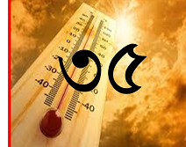
মার্চ থেকে মে মাস

Slide 14
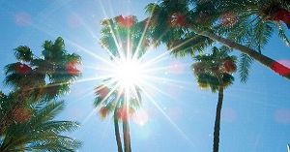
উষ্ণ মাস এপ্রিল

Slide 15
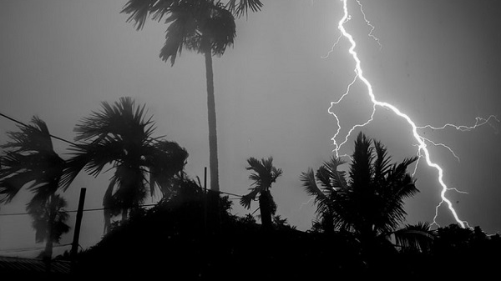
এপ্রিল বা মে মাসে ‘কালবৈশাখী’ ঝড় হয়।

Slide 16
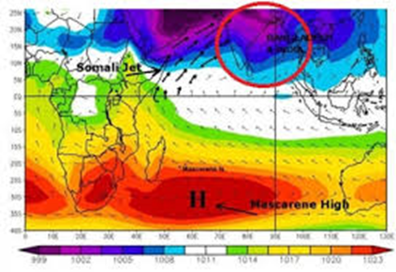
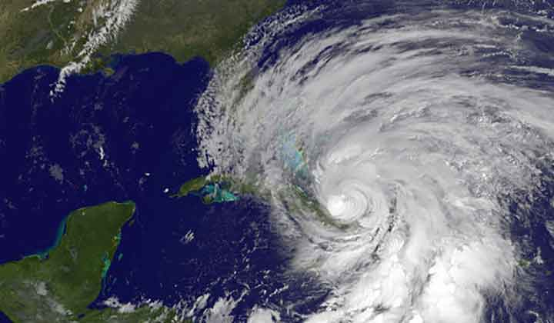
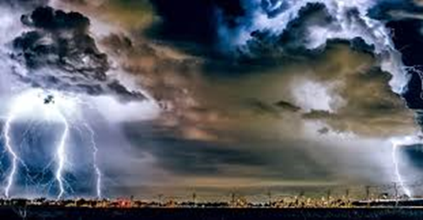
জুন থেকে অক্টোবর মাস
এসময় মৌসুমি বায়ু বঙ্গোপসাগর থেকে উত্তর দিকে বাংলাদেশের উপর দিয়ে বয়ে যায়।

Slide 17
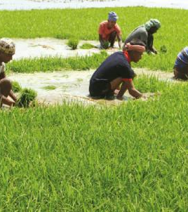
জুন থেকে অক্টোবর মাস
মোসুমি বায়ু প্রবাহের ফলে প্রচুর বৃষ্টিপাত হয়।

Slide 18
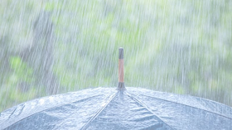
জুন থেকে অক্টোবর মাস
এসময় গড়ে ২০৩ সেন্টিমিটার বৃষ্টিপাত হয়।

Slide 19
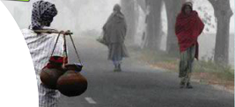
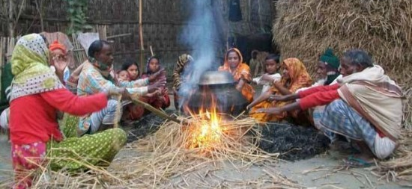
নভেম্বর থেকে ফেব্রুয়ারি মাস
এসময় বাংলাদেশের তাপমাত্রা কমতে থাকে।

Slide 20
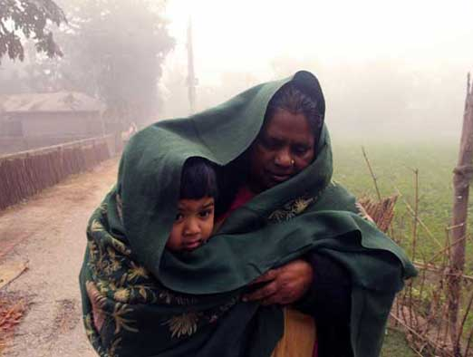
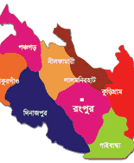
নভেম্বর থেকে ফেব্রুয়ারি মাস
দেশের উত্তর অঞ্চলে বেশি শীত পড়ে।

Slide 21
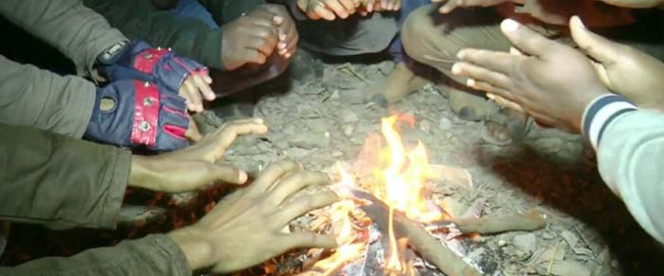
নভেম্বর থেকে ফেব্রুয়ারি মাস
এসময় গড়ে তাপমাত্রা থাকে ১৮ ডিগ্রি সেলসিয়াস।

Slide 22
দলগত কাজ
‘ক’ দলঃ
গ্রীষ্মকালের ৩টি বৈশিষ্ট্য লেখ।
‘খ’ দলঃ
বর্ষাকালের ৩টি বৈশিষ্ট্য লেখ।
‘গ’ দলঃ
শীতকালের ৩টি বৈশিষ্ট্য লেখ।

Slide 23
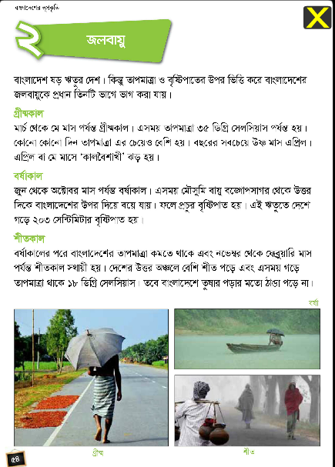
নিরব পাঠ
পাঠ্য বইয়ের ৫৪ পৃষ্ঠা।

Slide 24
ঋতুর সাথে তাদের বৈশিষ্ট্যগুলো মিল কর।
গ্রীষ্মকাল | মৌসুমি বায়ু
 | কালবৈশাখী
বর্ষাকাল
 | গরম
শীতকাল
 | ঠান্ডা
মূল্যায়ন

Slide 25
নিচের প্রশ্নটির উত্তর দাও?
ক) কোন ঋতুটি তোমার সবচেয়ে পছন্দের?
খ) কোন ঋতুটি কৃষিকাজের জন্য উপযোগী?
গ) দেশের উত্তর অঞ্চলের শীতকাল বর্ণনা কর?
ঘ) বাংলাদেশে বৃষ্টির উপর বঙ্গোপসাগরের প্রভাব বর্ণনা কর।
মূল্যায়ন

Slide 26
শীতকাল
গ্রীষ্মকাল
পরিকল্পিত কাজ
বর্ষাকাল
বৃত্তাকারে তিনটি ঋতুকে একটি পোস্টারে আকঁ। ঋতুগুলোর অন্তর্ভুক্ত মাস লেখ এবং ওই ঋতুর বিভিন্ন ছবি আকঁ।

Slide 27
ধন্যবাদ

